Slide 1
Un exemple concret
-
Le Développement Durable
au sein du Pôle Seniors
des Diaconesses de Strasbourg

Slide 2
Le Pôle Seniors des Diaconesses de Strasbourg
5 EHPAD,
1 Résidence Autonomie,
1 Foyer-Logement,
567 personnes âgées accueillies,
- 332 salariés.

Slide 3
Comment engager sa structure ?
Quelles attentes ?
Enquête auprès des usagers, familles, salariés, bénévoles et administrateurs
Quelles règles de fonctionnement ?
Rédaction d’une charte
Quel gouvernance ?
COPIL animé par un éco-conseiller incluant usagers, familles, salariés, bénévoles et administrateurs

Slide 4
Comment engager sa structure ?
Quels projets ?
Valorisants et aisés à mettre en œuvre
Quel engagement financier ?
Peut être minime – Subvention/Mécénat
Quelle méthode d’évaluation ?
Evaluation chaque année avec le MODD de l’ensemble des actions réalisées afin de mesurer les progrès.

Slide 5
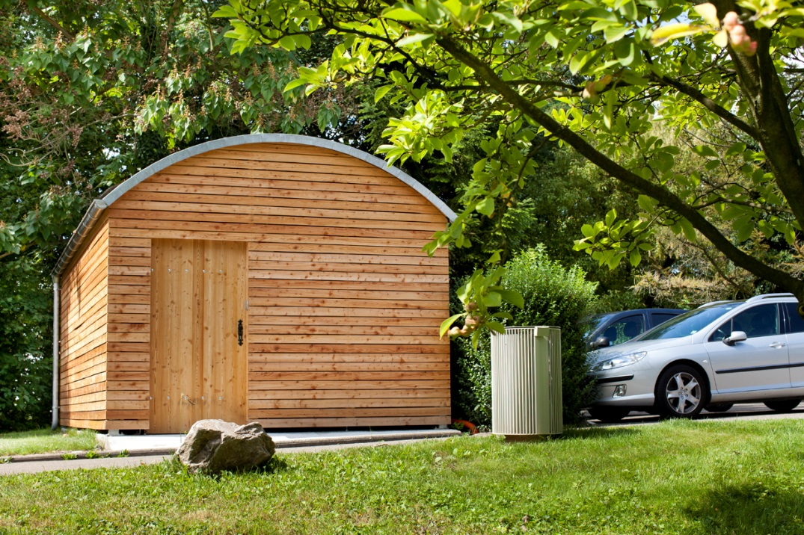
Transports
Installation d’un garage à vélos sécurisé afin d’encourager les salariés à venir à vélo sur leur lieu de travail
Co-voiturage lors des formations

Slide 6
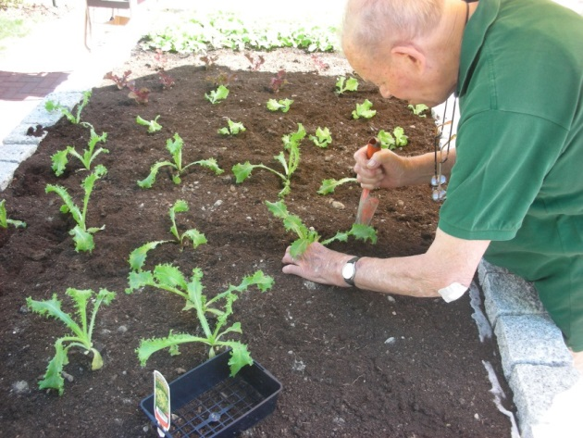
Aménagement d’un parcours « Santé-Saveurs »

Slide 7
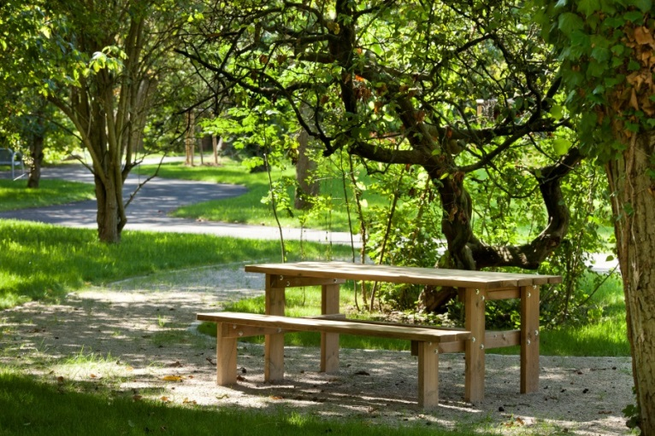
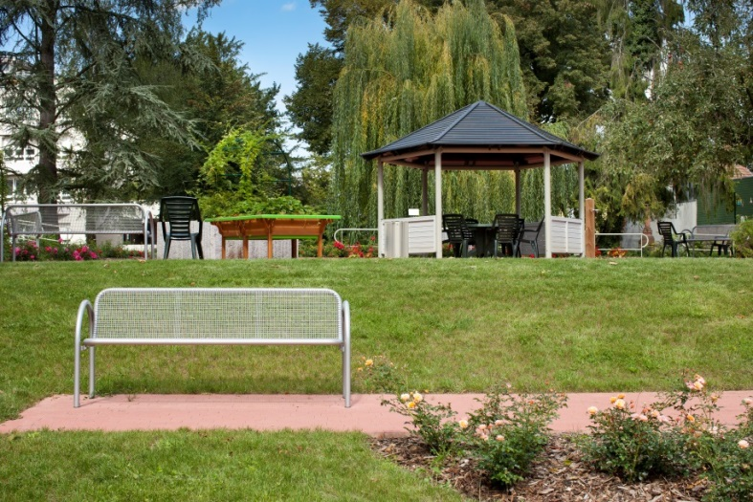
Réaménagement d’un parc

Slide 8
La Lettre Verte des EHPAD

Slide 9
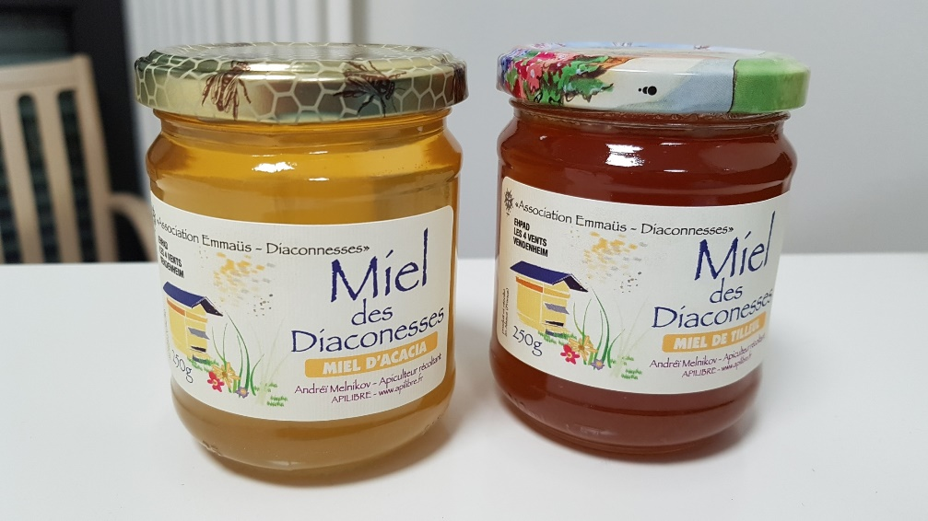
Mise en place de ruches

Slide 10
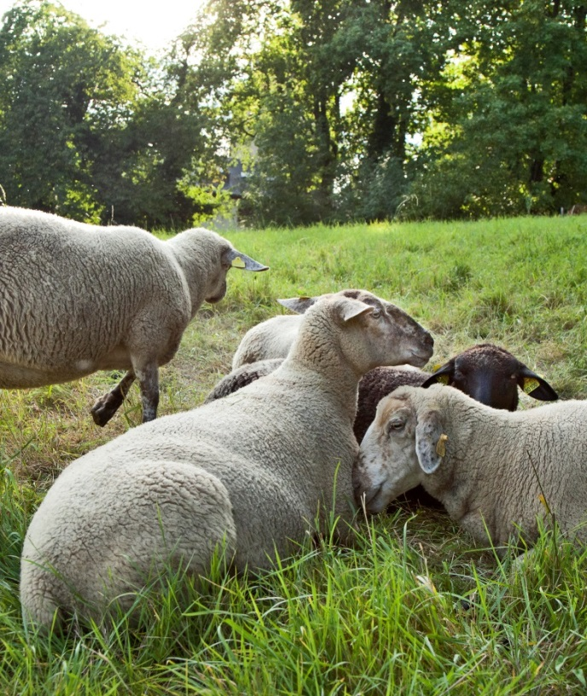
Accueil de moutons
Aspect ludique et
tonte écologique

Slide 11
Utilisation uniquement
de produits écoresponsables
au niveau de la cuisine,
de la blanchisserie
et des services hôteliers des EHPAD

Slide 12
Participation au Colloque des Villes jardinées
organisé par la Ville de Strasbourg
Signature de la
Charte du Parc Naturel Urbain (PNU)

Slide 13
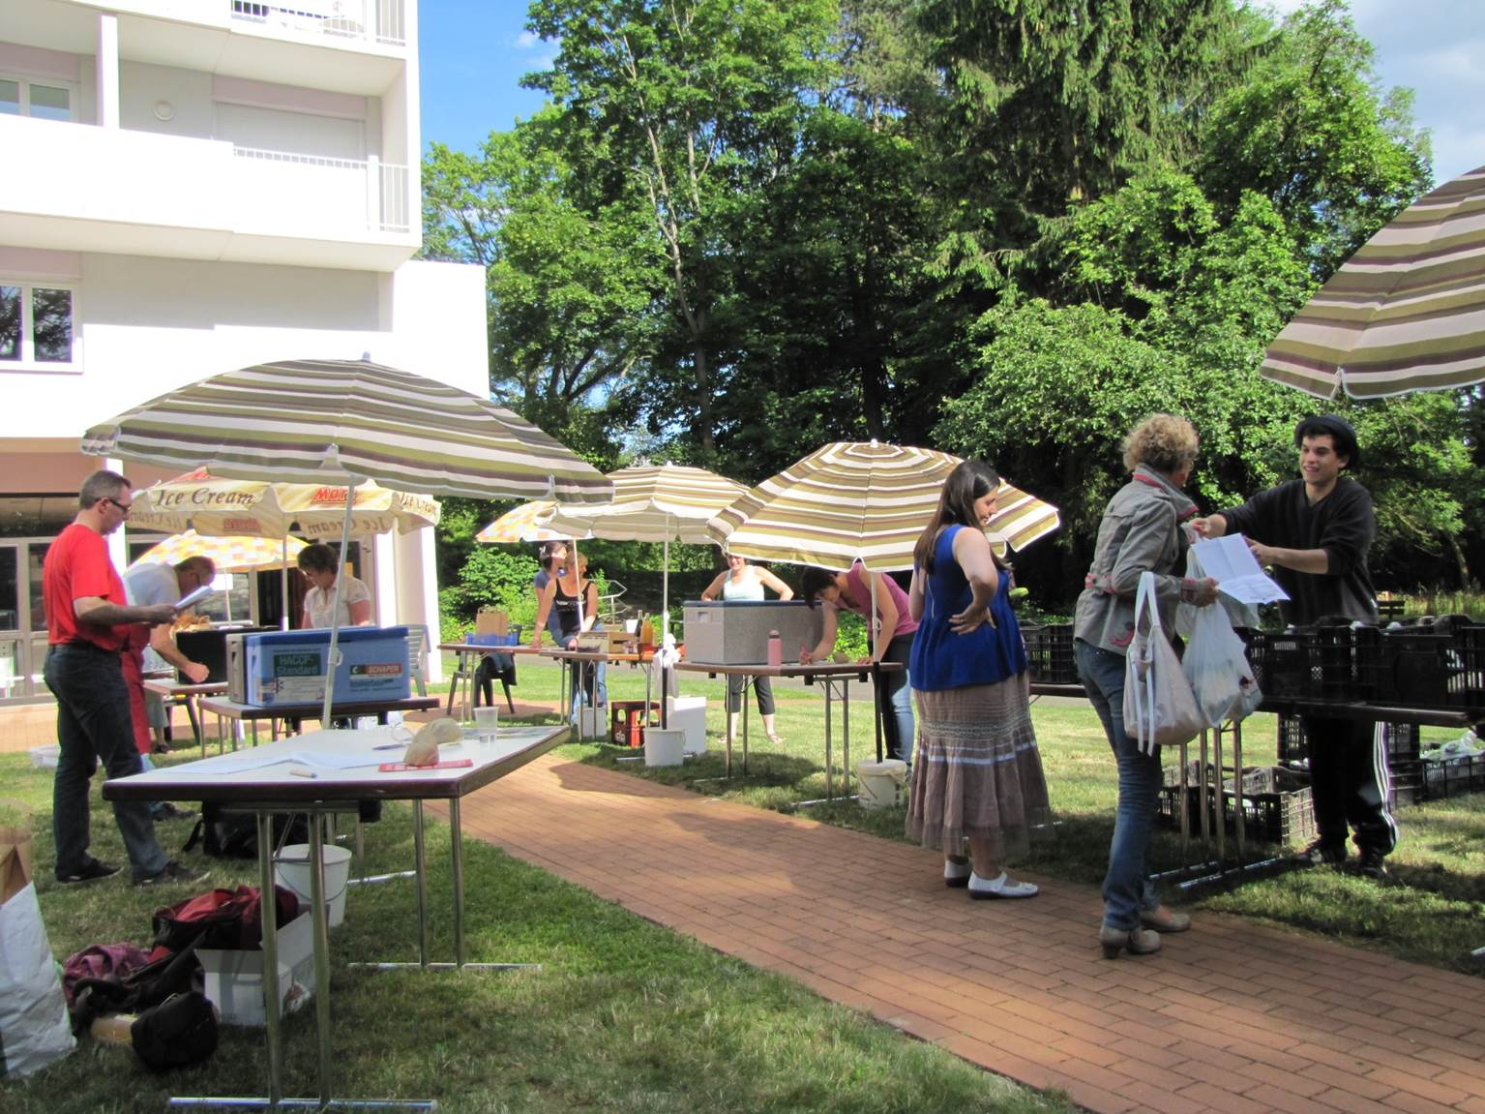
« La Ruche qui dit oui »
Mise à disposition des salariés et des familles de résidents de produits issus de producteurs locaux
(fruits, légumes, viande, fromage…)

Slide 14
Etude relative à la lutte contre le gaspillage alimentaire sous l’égide de l’Eurométropole et du cabinet Deloitte
Mise en place de composts
Participation au projet
« Maison Gourmande et Responsable »

Slide 15
Suppression des bouteilles d’eau
en plastique remplacées par
des fontaines à eau du robinet
Collecte des piles, ampoules, bouchons, cartouches d’encre auprès des salariés, familles, intervenants extérieurs
Utilisation de vaisselle compostable lors des manifestations et des fêtes

Slide 16
Un formidable levier en matière de management
Les salariés sont en attente de conseils sur l'écologie, la santé ou à la recherche de solutions pratiques pour s'engager ou mieux protéger leurs enfants.
L'entreprise peut leur proposer des actions concrètes et utiles, les sensibiliser aux différents enjeux et les rendre acteurs et partenaires de la démarche.

Slide 17
Un formidable levier en matière de management
Instaure des rapports positifs entre les personnes, induisant une évolution de l’ambiance de travail
Encourage la créativité, la capacité d'initiative des salariés, induisant une forme d’épanouissement
Permet de développer des compétences aussi bien individuelles que collectives, induisant une forme de reconnaissance

Slide 18
Un formidable levier en matière de management
Induit le respect des valeurs, inscrit l'éthique dans la politique de l'entreprise
Apporte une certaine fierté d’appartenir à une entreprise reconnue localement, régionalement, voire nationalement du point de vue du développement durable
Génère la recherche de satisfaction des usagers, de leur famille et des salariés

Slide 19
Un formidable levier en matière de management
Sécurise les conditions de travail et protège la santé des salariés (prévention, alimentation, réduction des expositions aux polluants)
Donne la possibilité aux salariés de participer à une démarche écocitoyenne, innovante et valorisante

Slide 20
Un formidable levier en matière de management
Dynamise, mobilise les équipes dans une démarche volontaire et responsable
Permet de sortir du champ quotidien de la mission propre
Favorise la formation et les évolutions professionnelles

Slide 21
Un formidable levier en matière de management
Au final, inscrire sa structure dans un projet « développement durable » contribue fortement à fidéliser le personnel, ce qui est essentiel en période de pénurie de personnel qualifié.
C’est également un argument non négligeable en matière d’attractivité, sachant que le secteur social et médico-social souffre fortement sur ce point.

Slide 22
La réussite et le rayonnement d’une entreprise résident dans sa capacité à croire dans ses salariés et à miser sur leur bien-être au travail.

